Slide 1
Bölüm 11
Hizmet Kalitesi

Slide 2
KALİTE VE HİZMET KALİTESİ KAVRAMLARI
Kalite Kavramı ve Toplam Kalite Yönetimi Yaklaşımı:
Uluslararası Standartlar Örgütü (ISO) «kaliteyi, bir ürün ya da hizmetin belirlenen ihtiyaçları karşılama becerisine ilişkin özelliklerin bütünü olarak tanımlamıştır.»
Başka bir tanıma göre «kalite, bir ürün ya da hizmetin tüketicileri tarafından talep edilen isteklere uygunluk derecesidir.»
Türkçe sözlükte ise kalite, «bir ürünün bilinen en iyi özellikleri bünyesinde taşıması olarak tanımlanmıştır.»

Slide 3
Örgütlerde kalitenin yayılmasının rekabette önemli bir avantaj olduğu düşünüldüğünde; bir rekabet avantajı sağlamada, Toplam Kalite Yönetimi (TKY) yaklaşımı etkili olabilir.
TKY, bir örgütün tüm personeli ve unsurlarını ekip çalışması ile sürekli iyileşme sürecine dâhil etmesidir.
TKY’nin, işletme çapında sistemik bir iyileştirme yaklaşımı olduğu, ayrıca müşteri tatmini ve kârlılık açısından performansı iyileştirme amacı güttüğü ifade edilmektedir.
Hizmet işletmelerinde TKY uygulamaları üretim işletmelerine göre daha fazla önem taşımaktadır.

Slide 4
TKY’nin çoğu uyarlaması, şu üç temel ilkeye vurgu yapar.
Tüm çalışanlar, işletme bünyesinde gelişime etkin bir katkı sunabilirler. Bunun için mesleki eğitim, bilgiye erişim ve takım çalışmasına ihtiyaç vardır.
Örgütün çabalarının nihai amacı müşteri tatminidir. Müşteri çıkarlarının, diğer işletme fırsatları ile çeliştiği görülse bile, her koşulda ilk sırada olması beklenmektedir.
Süreçler en az sonuçlar kadar önemlidir. Yönetici, sadece doğru cevaba (sonuca) ulaşamaz, ancak bunu destekleyen veri ve öngörüleri (süreçleri) de göstermelidir. Toplam Kalite Yönetiminde süreçler takım çalışmasına vurgu yaptığından, örgüt içinde fikir birliği mutlaka sağlanmalıdır.

Slide 5
Hizmet Kalitesi
Hizmet kalitesi kavramı, hizmet işletmelerinin üzerinde önemle durduğu bir rekabet aracıdır.
Özellikle hizmet sunucu ile müşterinin hizmet sürecindeki karşılaşma şekli gibi hizmete özgü nitelikler nedeniyle hizmet kalitesi, ürün kalitesinden daha karmaşık yapıdadır.
Hizmet kalitesinin özellikleri nesnel değildir, her bir müşteriye göre öznel bir yapıdadır.
Başka bir deyişle bir müşteri tarafından yüksek kaliteli olarak algılanan hizmet, başka bir müşteri tarafından düşük kaliteli olarak algılanabilir.

Slide 6
Hizmet kalitesi, müşterilerin kişisel ihtiyaçları, çevreden edindiği bilgiler ve önceki deneyimleriyle şekillenen beklentilerinin, belirli ölçütler açısından karşılanma düzeyi olarak tanımlanabilir.
Hizmet pazarlamasında kalite anlayışı önemini artmıştır. Kalitenin sağlanmasının yeni müşteri sağlayacağı gibi, yeniden satın alıma da neden olacağını destekleyen yeterli sayıda kanıt vardır.
İşletmeler için hizmet kalitesini geliştirmek önemlidir, çünkü yüksek düzeyde bir hizmet kalitesi, yüksek pazar payı, rakiplere nazaran daha iyi kârlılık, arttırılmış müşteri sadakati, rekabetçi fiyat getirisinin sağlanması yanında, satın alma olasılığının artması gibi birkaç temel örgütsel çıktı ile ilişkilidir.

Slide 7
Hizmet kalitesi kavramını tüm boyutlarıyla anlayabilmek için, öncelikle hizmetlerin soyutluk, heterojenlik ve ayrılmazlık özelliklerinin açıklığa kavuşturulması gerektiği anlatılmaktadır.
İlk olarak hizmetlerin çoğunun soyut nitelikte ve nesnelerden çok uygulamalar olmasından ötürü, fiziksel üretimde olduğu gibi, tekdüze kalite özellikleri hizmetlere nadiren uygulanabilir.
İkincisi, hizmetler, özellikle de -danışmanlık, bankacılık gibi- yüksek düzeyde emek içeriği olanlar heterojendirler. Bu tür hizmetlerin performansları hizmet sunucudan hizmet sunucuya, müşteriden müşteriye farklılık gösterir.
Üçüncüsü, pek çok hizmet türünde üretim ve tüketim birbirinden ayrılmaz niteliktedir. Bunun sonucunda hizmetlerde kalite-fiziki ürünlerde olduğu gibi- fabrikada hazırlanıp, tüketiciye kusursuz bir şekilde ulaştırılmaz.

Slide 8
HİZMET KALİTESİNİN ÖLÇÜLMESİ
Hizmet kalitesinin tanımlanması ve ölçülmesi güç olan soyut bir kavram olduğudur. Geleneksel kalite ölçüm yöntemleri (kalite kontrol, verimlilik analizleri, vb.) hizmet kalitesinin ölçümünde istenen faydayı sağlamamaktadır.
Her şeyden önce hizmet işletmesi, üretim sürecinde bir katılımcı olarak müşterisine bağımlıdır ve tüketicinin ürünü görmeden önce hataları ayıklayan sıradan kalite kontrol ölçümleri mevcut değildir.
İki Perspektiften bahsedilmektedir. Bu perspektiflerden birincisi hizmet kalitesini işlevsel ve teknik kaliteden meydana geldiğini savunan “İskandinav” yaklaşımı iken,
İkincisi hizmet ile karşılaşmanın niteliklerini (güvenilirlik, karşılık verme, empati, güvence ve somut unsurlar) kullanan “Amerikan” yaklaşımıdır.

Slide 9
Algılanan Hizmet Kalitesi Modeli
Fiziksel ürünlerin aksine hizmetlerde kalite değerlendirilmesi, genellikle üründen alınan fayda yanında, müşterinin satın alma öncesi, satın alma esnasında ve satın alma sonrası yaşamış olduğu deneyimlerinden yararlanılarak yapılır.
Hizmetlere bakıldığında, örneğin bir diş hekiminin, bir tiyatro gösterisinin ya da bir havayolu seyahatinin nesnel olarak değerlendirilmesi güçtür.
Bu açıdan bakıldığında hizmet sağlayıcının sunduğu hizmetin nitelikleri kadar, müşterinin hizmetten ne beklediği de, hizmet kalite değerlendirilmesinde önem kazanır.

Slide 10
Hizmet ürününü değerlendirirken işletmenin “ne” sunduğu kadar “kime” sunduğu da önem kazanmaktadır. Algılanan hizmet kalitesi modeline göre hizmet kalitesi müşterinin hizmetten ne beklediği ve ne algıladığı ile ilgilidir.
Grönroos’un (1984) önerdiği bu modelde algılanan hizmet kalitesi, beklenen hizmet ile algılanan hizmet arasındaki farktan ibarettir. Modelde hizmet kalitesi kavramını açıklarken teknik kalite ve işlevsel kalite kavramından bahsedilmiştir.
Yazara göre, teknik kalite tüketicinin hizmet sürecinde ne aldığını, işlevsel kalite ise nasıl aldığını ifade etmektedir. Grönroos (1984), algılanan hizmet düzeyi üzerinde kurumsal imajın da etkisi olduğunu ifade etmektedir. Yazara göre müşterilerin beklentileri ve işletmeyi nasıl gördükleri, işletmenin algılanan kurumsal imajı ile ilgilidir.

Slide 11
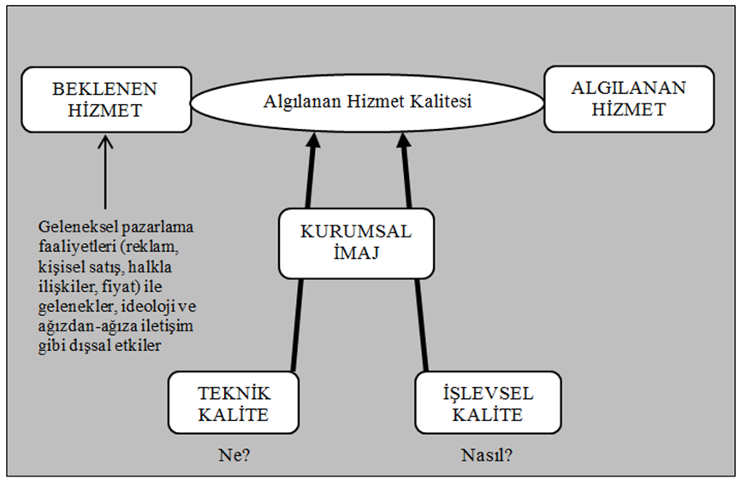
Grönroos’un Algılanan Hizmet Kalitesi Modeli

Slide 12
Algılanan hizmet kalitesi modeline göre müşterinin hizmetten ne aldığı teknik kalite ile nasıl aldığı işlevsel kalite, birlikte kurumsal imajı etkilemekteler, bu üç unsur ise müşterinin beklediği hizmet ile algıladığı hizmet arasındaki fark olan algılanan hizmet kalitesini oluşturmaktadır.
Şüphesiz geleneksel reklam faaliyetleri gibi işletme kaynaklı ve ağızdan ağıza iletişim gibi dış çevre kaynaklı etkenler beklenen hizmet düzeyini etkilemektedir.
Bu durum ilk başta işletmenin aleyhine gibi gözükse de, hizmet hatalarının telafisinde müşteri, algıladığı kurumsal imaj nedeniyle söz konusu hataları bazen görmezden gelebilir.

Slide 13
Hizmet Kalitesi Boşluk Modeli ve Hizmet Kalitesinin Boyutları
Kalitenin müşterinin algısına dayalı olarak kavramlaştırılmasıyla beraber, ‘Müşteri kaliteyi nasıl tanımlar?’ sorusu gündeme gelmektedir.
Bu soruya hizmet kalitesi boşluk (GAP) modeli bir yanıt verebilir. Boşluk modelinde hizmet kalitesi, müşteri algıları ile müşteri beklentileri arasındaki boşluk olarak tanımlanır.
Parasuraman vd. (1985) tarafından önerilen boşluk modelinde, hizmet kalitesi, müşterilerin algıları ile şekillenir.
Müşterilerin bir hizmete yönelik algıları beklentilerini aşarsa, müşteriler yüksek bir hizmet kalitesi algılarlar, bununla birlikte bir hizmetin müşterinin beklentilerini karşılamakta başarısız olduğuna yönelik algılar varsa, düşük bir hizmet kalite algısı söz konusudur.

Slide 14
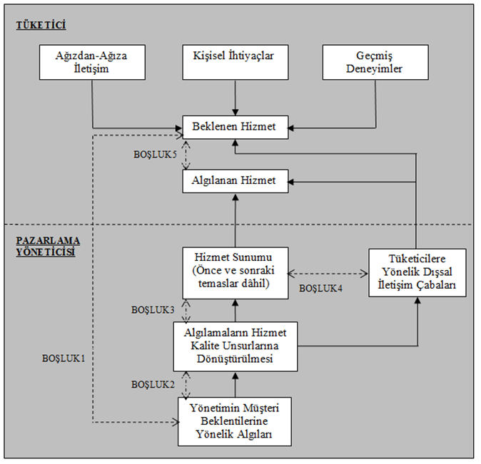
Hizmet Kalitesi Boşluk Modeli

Slide 15
Modelde beş boşluk türünden bahsedilmiştir. Parasuraman vd. (1985) sırasıyla bu boşluklara bilgi, standartlar, dağıtım, iletişim ve müşteri boşluğu adını vermiştir.
1. Bilgi boşluğu: Bu boşluk, tüketicilerin bir hizmetten ne beklediği ile yönetimin tüketicilerin beklentisine yönelik ne algıladığı arasındaki farktır. Bilgi boşluğunun oluşmasında, pazar/müşteri araştırmaları eksiklikleri, hizmet personeli ile yönetim arasında iletişim noksanlıkları ve işletmedeki aşırı hiyerarşik organizasyon yapısı gibi unsurların etkili olduğunu ifade edilmektedir.
2. Standartlar boşluğu: Bu boşluk, yönetimin tüketicilerin hizmetten ne beklediğine yönelik algısı ile hizmet sunumunun kalite nitelikleri arasındaki farktır.

Slide 16
3. Dağıtım boşluğu: Tasarlanan hizmetin kalite nitelikleri ile gerçekte sunulan hizmetin kalitesi arasındaki boşluktur. Dağıtım boşluğunun oluşmasında, hizmet personelinin görev tanımlarının net bir şekilde belirlenmemesi, işe alma ve atamada yapılan hatalar, kontrol sistemlerindeki eksiklikler ve yetersiz takım çalışmasının etkili olduğunu ifade edilmektedir.
4. İletişim boşluğu: İşletmenin reklam ve kişisel satış gibi dışsal iletişim mesajlarında tarif edilen hizmet nitelikleri ile gerçekte sunulan hizmet nitelikleri arasındaki farktır.
5. Müşteri (hizmet) boşluğu: Müşteri (hizmet) boşluğu diğer dört boşluğun bir fonksiyonudur. Başka bir deyişle Boşluk 5=f(Boşluk 1+Boşluk 2+Boşluk 3+Boşluk 4) olarak ifade edilebilir. Hizmet işletmesinin nihai amacı, hizmet boşluğunu kapatmak ya da olabildiği kadar küçültmektir.

Slide 17
Parasuraman vd. (1985), hizmet kalitesi boşluklarını açıklamalarının yanında, hizmet kalitesinin on temel boyuttan oluştuğunu ifade etmektedir. Söz konusu boyutlar Tablo 1’de sunulmuştur.

Slide 18
SERVQUAL Modeli
SERVQUAL, hizmet kalitesini ölçmek için geliştirilen ilk kapsamlı modellerden biridir. SERVQUAL, hizmet kalitesi ölçümünde en yaygın, genel modellerden biri olmuştur.
Parasuraman vd. (1988) tarafından geliştirilen SERVQUAL (Service Quality), hizmet kalitesinin, aynı tutumlarda olduğu gibi, genel bir değerlendirme olduğu kanısından hareketle; çeşitli hizmet sektörlerinden 200 tüketiciyle gerçekleştirilen araştırma sonucunda oluşturulan, 5 boyut ve 22 ifadeden oluşan bir ölçektir.
Aslında bu ölçeğin, Parasuraman vd.’nin (1985) geliştirdiği 10 boyutlu hizmet kalitesi ifadelerinin daha sadeleştirilmiş, ayrıca deneysel olarak geçerlilik ile güvenilirliği kanıtlanmış hali olduğu söylenebilir.
İlgili beş boyut şu şekilde ifade edilebilir:

Slide 19
1. Somut unsurlar: Fiziksel tesisler, araçlar ve çalışanların görünümünü ifade eder. Örneğin bir hastanenin temiz kokulu, bir pastanenin hijyen hususlarına sahip olması gibi.
2. Güvenilirlik: Vaat edilen hizmetin güvenli bir şekilde ve zamanında verilmesidir. Örneğin; avukatın müvekkiline söz verdiği saatte ve sürede hizmet sunması gibi.
3. Karşılık verme: Müşterilere yardımcı olmaya istekli olmak ve hizmeti hızlı bir şekilde sunmak anlamına gelir. Örneğin, bankaya gelen bir müşterinin, kapıda hızlıca ilgili personele yönlendirilmesi gibi.
4. Güvence: Çalışanların bilgili ve nazik olması, aynı zamanda güven uyandırma becerisine sahip olmalarıdır. Örneğin sigorta acentesi müşteri temsilcisi, gerekli şartlar oluştuğunda tazminatın belirtilen sürede mutlaka ödeneceğinin güvencesini müşteriye hissettirmelidir.
5. Empati: İşletmenin müşterilerine kişiye özgü ilgi sağlamasıdır. Örneğin bir işletmenin her müşteriye ismiyle hitap etmesi, müşterinin kişisel tercihlerini bir sonraki satın almada hatırlaması gibi.

Slide 20
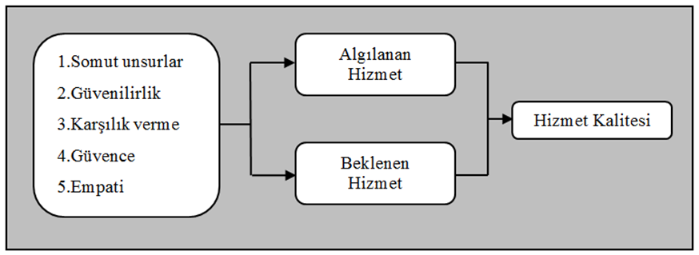
SERVQUAL Modeli

Slide 21
SERVPERF modeli
Hizmet pazarlaması literatüründe SERVQUAL ölçeğine yönelik eleştiriler, modelin revize edilmesi gereğini ortaya koymaktadır.
Bunun bir yansıması olarak Cronin ve Taylor (1992), SERVQUAL modelinin hem kavramsal, hem de uygulama açısından yetersiz olduğunu iddia ederek, hizmet kalitesini ölçerken beklentiler yerine performansların dikkate alınmasının daha doğru olacağını öne sürmüşlerdir.
Yazarlar, SERVQUAL ölçeğindeki ifadeleri aynen alarak, bu ifadeleri performansları ölçmek için revize etmişler ve yeni modele SERVPERF (Service Performance) adını vermişlerdir.

Slide 22
Gerçekleştirilen deneysel çalışmada; çeşitli hizmet sektörlerinden 660 sayıda müşteriden, SERVQUAL ölçeğinde yer alan 22 ifadeyi; hizmete yönelik beklentiler, hizmetin performansı ve hizmetin önemi olmak üzere üç başlıkta 7 noktalı katılıyorum/katılmıyorum ölçeğinden tercih yapmalarını istemiştir. Araştırma sonuçlarına göre;
İlk olarak SERVPERF modelinin, SERVQUAL modelinde kullanılan (algılanan ve beklenen olmak üzere toplam) 44 madde yerine 22 maddeden oluşması ve hizmet kalitesini algılar ve beklentilere dayalı değil, performansa dayalı ölçülmesinin daha faydalı bulunduğu ifade edilmiştir.
İkinci olarak, literatürde ifade edilen, müşteri tatmininin hizmet kalitesinin öncülü olduğu yaklaşım değil, algılanan hizmet kalitesinin müşteri tatminine yol açtığı yaklaşım benimsenmiştir.
Üçüncüsü müşteri tatmininin satın alma niyeti üzerindeki etkisi, hizmet kalitesinden daha yüksek bulunmuştur.
Dördüncüsü ise hizmet kalitesinin satın alma niyeti üzerinde, müşteri tatmininden daha az bir etkisi olduğu ortaya çıkmıştır.

Slide 23
Farklı Hizmet Alanlarında Hizmet Kalitesinin Ölçülmesine Yönelik Modeller
SERVQUAL ölçeğine yönelik eleştirilerin önemli bir kısmı, ölçeğin hizmet kalitesinin vaat edilen beş boyutunu ölçmekte yetersiz kaldığına yöneliktir.
Özellikle SERVQUAL ölçeğinin yalnızca perakende bankacılık, kredi kartı, menkul kıymetler aracılık ve tamir-bakım gibi hizmet sektörlerine dayalı bir deneysel çalışma ile oluşturulmasının da, bu eleştirileri desteklediği düşünülebilir.
Söz gelimi, farklı hizmet sektörlerinde müşterinin hizmete katılım biçimi, hizmetin karmaşıklığı ya da hizmet sunucunun uzmanlık düzeyi farklı olacaktır. Dolayısıyla müşterinin hizmet kalitesini algılama biçimi de farklı olacağından tek bir modelin tüm hizmet sektörlerinde uygulanması, ölçeğin geçerlilik sorununu ortaya çıkaracaktır.

Slide 24
a. Perakende Mağaza Hizmet Kalitesi
Hizmet sektörlerinde kalitenin önemi bilinmesine karşın, üzerinde çalışılan sektörler genellikle, önemli bir hizmet bileşeni olan ürünler satan perakendeciler yerine, saf1 hizmet sektörleri olmuştur.
Dabholkar vd. (1996), SERVQUAL modelinin perakendeciliği desteklemediği ya da başarılı biçimde perakendeciliğe uyarlanmadığı savından hareketle, perakende mağaza hizmet kalitesi ölçeğini (Retail Service QualityScale-RSQS) geliştirmişlerdir.

Slide 25
Bu gerekçelerle yazarların geliştirdiği RSQS ölçeği, beş faktör ve 28 ifadeden oluşmaktadır.
Söz konusu beş faktör; mağazanın görsel unsurlarını barındıran;
fiziki görünüş, mağazanın sunduğu hizmete ilişkin
güvenilirlik, mağaza çalışanlarının hizmete ilişkin davranışlarını kapsayan
kişisel etkileşim, mağazanın
sorun çözme becerisi ile son olarak mağazanın sunduğu hizmete yönelik
politikadan oluşmaktadır.

Slide 26
Fiziksel Dağıtım Hizmet Kalitesi
Fiziksel dağıtım ve lojistik hizmetlerde müşteri hizmet kalite algısı, işletmenin rekabetçi konumu için önemlidir.
Bowersox vd. (2010:52), tedarik zinciri ve lojistik süreçlerde müşteri hizmetlerinin “işi kolay yapma” ve “müşteri taleplerine cevap verme” şeklinde ifade edilse bile, müşteri hizmetlerinin daha kapsamlı bir çerçeve ile anlaşılması gerektiğini ifade etmişlerdir.
Yazarlara göre lojistik ve tedarik zincirinde temel müşteri hizmetleri; müşteri tarafından talep edildiğinde envanter düzeyinin yeterliliğini ifade eden (1) hazır olma, müşterinin siparişinin gönderilmesi için gereken zamanla ilgili olan (2) faaliyet performansı ile işletmenin lojistik faaliyetlerine yönelik önemli bilgilerin yanı sıra, siparişe yönelik tüm faaliyetlerin gerçekleştirmesi kabiliyeti ile ilgili (3) hizmetin güvenirliği, olmak üzere üç başlıkta değerlendirilir.

Slide 27
Bienstock vd. (1997), fiziksel dağıtım hizmetlerinin, hizmet kalitesi araştırmalarında yer alan hizmetlerin büyük kısmından belirgin biçimde farklılık gösterdiğini vurgulamaktadırlar.
Yazarlar, endüstriyel satınalma kararlarında fiziksel dağıtım hizmetleri kalitesinin kilit bir rol oynadığını ve endüstriyel müşterilerin hizmet kalite algılarını ölçmek için güvenilir bir ölçek olmadığını savunarak, fiziksel dağıtım hizmetleri kalite ölçeğini (Physical Distribution Service Quality-PDSQ) geliştirmişlerdir.
PDSQ ölçeği, siparişi alma ile gönderinin teslimi arasındaki süreyi ifade eden (1) zamanlama, envanterin yeterliliğini ifade eden (2) elde bulunma ve gönderinin -uygun paketleme, zarar görmeme gibi- fiziksel özelliklerini ifade eden (3) fiziki görünüm olmak üzere üç boyuttan oluşmaktadır.

Slide 28
Sağlık Hizmetlerinde Kalite
Sağlık hizmetleri sektörü, nüfusun yaşlanması, tüketimin artması, ortaya çıkan yeni tedavi yöntemleri ve teknolojileri ile bağlantılı olarak hizmet ekonomisi içinde en hızlı büyüyen sektörlerden birisidir.
Özellikle sağlık hizmetlerini devletin vermesi gerektiği şeklindeki katı anlayışın daha esnek hale gelmesi ile birlikte, kâr amaçlı özel işletmelerin sektöre girerek sağlık hizmetleri alanında rekabeti arttırmaları, hizmet kalitesine yönelik farkındalık sağlamıştır.

Slide 29
Sağlık hizmetlerinde algılanan kalitenin arttırılabilmesi için, hizmetten yararlananların (hastalar ve hasta yakınları) sosyal ve psikolojik istek, beklenti ve ihtiyaçlarının göz önünde bulundurulması gerekir.
Bu hususların tespiti şüphesiz güvenilir ve geçerli bir hizmet kalitesi ölçeğini gerektirir.
Sağlık hizmetlerinde kalitenin ölçülmesinde SERVQUAL ölçeğini benimseyen bazı çalışmalar olmasına karşın ölçek bazı eleştiriler almıştır.

Slide 30
Lam (1997), SERVQUAL ölçeğinin sağlık hizmetleri kalitesi ölçümünde tutarlı ve güvenilir görülmesine rağmen, sağlık hizmetleri bağlamında ölçeğin beş boyutunun doğrulanamadığını ifade etmiştir.
Shemwell ve Yavas’ın (1999), hastane hizmetleri üzerine geliştirdikleri hizmet kalitesi modeli üç boyuttan oluşmaktadır. Söz konusu boyutlar; bina içinin çekiciliği, sigorta ile ödemeyi kabul etme, her türlü hizmet sunabilme, hastanede yeterli sayıda uzman olması ve medikal cihazların yeni olması gibi unsurlardan oluşmaktadır.
(1) inceleme, hemşirelerin ve doktorların ehliyeti, acil bakım hizmeti kalitesi, en yeni tıbbi işlemleri yapabilme gibi unsurlardan oluşan
(2) güven, hastaneye kabul etme veya reddetme işlemlerinin net olması, gizlilik, hastanenin ulaşılabilirliği, kişisel ilgi düzeyi ve ziyaret politikası gibi unsurlardan oluşan
(3) deneyim olarak sıralanabilir.

Slide 31
Finansal Hizmetlerde Kalite
Müşteri beklentilerini karşılamak ve hizmet kalitesine ulaşmak için finansal kurumlardaki yöneticilerin hizmet dağıtım süreci ile ilişkili somut (iletişim personeli, iç örgüt, fiziki çevre gibi) ve soyut (şirket imajı gibi) bileşenleri dikkate almaları gerekmektedir.
Yaşa’nın sınıflamasına göre sağlık hizmetlerinde müşteri kavramına, hasta ve hasta yakınları dışında kamu (SGK gibi) veya özel teşebbüsler (sigorta şirketleri, ilaç şirketleri gibi) yanında eczaneler, anlaşmalı kuruluşlar, dernekler, medya veya ilaç firmaları da dahil edilmektedir.
Perakende bankacılık hizmetlerinin birbirine benzer hale gelmeleri, hizmet kalitesini, sektörde rekabetçi stratejilerin merkezine konumlandırmıştır. Perakende finansal hizmetler veya bankacılık hizmetlerinde kalitenin ölçümüne yönelik literatürde çeşitli modeller vardır.

Slide 32
Elektronik Hizmet Kalitesi
Hizmet sektöründe müşteri ile temas kurulurken fiziki mağazalar ve posta gibi geleneksel yöntemler yanında, iletişim teknolojilerinin gelişmesiyle birlikte, elektronik kanalların da yaygın olarak kullanıldığı görülmektedir. Elektronik hizmet (e-hizmet), internet yolu sunulan hizmetleri ifade eder.
Güncel veriler, internet üzerinden işlem sayılarında önemli artışlar olduğunu göstermektedir. 2008 yılında dünya nüfusunun %23,2’si internet kullanırken, 2013 yılında bu oran %38,1’e çıkarak 2.7 milyar kişiye ulaşmıştır.
Internet kullanımındaki bu artışa bağlı olarak bu mecradan yapılan alışveriş tutarlarında da önemli artışlar söz konusudur.
Örneğin 2015 yılında Türkiye’de, internet üzerinden kredi ya da banka kartı ile yapılan harcama tutarı, 2014 yılına göre %32 oranında artarak 55 milyar TL tutarına ulaşmıştır.

Slide 33
Parasuraman vd. (2005), e-hizmet kalitesini, bir web sitesinin etkin ve etkili alışveriş, satın alma ve teslimat süreçlerini kolaylaştırma derecesi olarak ifade etmektedir.
E-hizmet perakendecileri, gittikçe büyüyen bu pazarda varlıklarını güçlendirmek istemekteler, ancak her hâlükârda sundukları hizmetin algılanan kalitesinin ölçmek istemektedirler.
Geleneksel perakendeciliğe nazaran e-hizmetlerde, müşteri-hizmet sunucu etkileşimi, yüz-yüze temas gibi bazı özelliklerin yoksunluğu nedeniyle SERVQUAL, SERVPERF gibi geleneksel hizmet kalitesi modellerinin, e-hizmetlerin kalite değerlendirmesinde kullanışlı olmadığı düşünülmektedir.

Slide 34
Elektronik Hizmet Kalitesinin (E-Qual) Boyutları

Slide 35
Mobil Hizmet Kalitesi
M-hizmet kalitesinin ölçümünde yaygın biçimde kabul görmüş bir model yoktur. Çeşitli m-hizmet kalitesi modelleri literatürde vardır.
Lim vd. (2006), geliştirdikleri modelde, tüketicilerin mobil operatörlere yönelik algılanan hizmet kalitesinin boyutlarını beş başlıkta değerlendirmişlerdir: operatörün müşteri ihtiyaçlarına yönelik fiyat tekliflerini içeren
fiyat planları, kapsama alanı nitelikleriyle ilgili
(2) ağ kalitesi, resimli mesaj gönderme/alma, çevrimiçi oyun oynama, internetten müzik veya hava durumu gibi çeşitli bilgileri indirme gibi özellikleri kapsayan
(3) veri hizmetleri, doğru ve basit faturalama işlemini kapsayan
(4) fatura sistemi, bir sorunun çözümü ile çağrı merkezi çalışanının davranış tarzı gibi unsurları kapsayan
(5) müşteri hizmetleri.
Lu vd. (2009), mobil komisyonculuk hizmetlerine yönelik algılanan kaliteye yönelik bir model önermişlerdir.

Slide 36
Özel Hizmet Alanlarına Yönelik Geliştirilen Bazı Hizmet Kalitesi Modellerinin Boyutları

